Slide 1
Расчет погрешностей измерений в курсе физики

Slide 2
Федеральный компонент государственного
образовательного стандарта основного общего образования
ТРЕБОВАНИЯ К УРОВНЮ ПОДГОТОВКИ ВЫПУСКНИКОВ (7-9 классы):
В результате изучения физики ученик должен уметь использовать физические приборы и измерительные инструменты для измерения физических величин:
проводить прямые измерения физических величин: время, расстояние, масса тела, объем, сила, температура, атмосферное давление, влажность воздуха, напряжение, сила тока, радиационный фон (с использованием дозиметра); при этом выбирать оптимальный способ измерения и использовать простейшие методы оценки погрешностей измерений;
проводить исследование зависимостей физических величин с использованием прямых измерений: при этом конструировать установку, фиксировать результаты полученной зависимости физических величин в виде таблиц и графиков, делать выводы по результатам исследования;
проводить косвенные измерения физических величин: при выполнении измерений собирать экспериментальную установку, следуя предложенной инструкции, вычислять значение величины и анализировать полученные результаты с учетом заданной точности измерений.

Slide 3
Принципы расчёта погрешностей прямых однократных измерений
1. Все средства измерения имеют погрешность, которая указана на них или в сопроводительных документах (приборная погрешность).

Slide 4
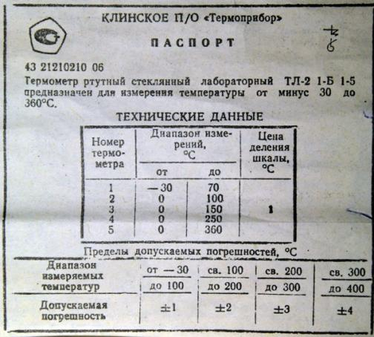
Принципы расчёта погрешностей прямых однократных измерений
Для учителя

Slide 5
Принципы расчёта погрешностей прямых однократных измерений
1. Все средства измерения имеют погрешность, которая указана на них или в сопроводительных документах (приборная погрешность).
Если погрешность прибора не указана, то её считают равной цене деления.

Slide 6
Принципы расчёта погрешностей прямых однократных измерений
1. Все средства измерения имеют погрешность, которая указана на них или в сопроводительных документах (приборная погрешность).
Если погрешность прибора не указана, то её считают равной цене деления.
2. Погрешность измерения равна сумме всех погрешностей, влияющих на результат измерения.

Slide 7

Принципы расчёта погрешностей прямых однократных измерений
Погрешность прямого измерения равна сумме погрешности прибора и погрешности отсчёта:
Для учителя

Slide 8
Принципы расчёта погрешностей прямых однократных измерений
Погрешность прямого измерения равна сумме погрешности прибора и погрешности отсчёта:
Для стрелочных приборов, а также для измерительных инструментов Δ отсчёта равна половине цены деления.
Для учителя

Slide 9
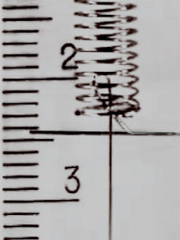
Принципы расчёта погрешностей прямых однократных измерений
Пример: измерение веса тела
Погрешность прибора (динамометра)
Δприбора = 0,05 Н (по паспорту)
Для учителя

Slide 10
Принципы расчёта погрешностей прямых однократных измерений
Пример: измерение веса тела
Погрешность прибора (динамометра)
Δприбора = 0,05 Н (по паспорту)
Погрешность отсчёта
Δ отсчёта = 0,05 Н
Для учителя

Slide 11
Принципы расчёта погрешностей прямых однократных измерений
Пример: измерение веса тела
Погрешность прибора (динамометра)
Δприбора = 0,05 Н (по паспорту)
Погрешность отсчёта
Δ отсчёта = 0,05 Н
Погрешность прямого измерения
Δ _{прямого измерения} = 0,07 ≈ 0,1 Н
Для учителя

Slide 12

Принципы расчёта погрешностей прямых однократных измерений
Пример: измерение веса тела
Погрешность прибора (динамометра)
Δприбора = 0,05 Н (по паспорту)
А₀ — значение прямого измерения величины
Погрешность отсчёта
Δ отсчёта = 0,05 Н
ΔА— значение абсолютной погрешности
Погрешность прямого измерения
Δ _{прямого измерения} = 0,07 ≈ 0,1 Н

Slide 13

Принципы расчёта погрешностей прямых однократных измерений
Пример: измерение веса тела
Погрешность прибора (динамометра)
Δприбора = 0,05 Н (по паспорту)
А₀ — значение прямого измерения величины
Погрешность отсчёта
Δ отсчёта = 0,05 Н
ΔА— значение абсолютной погрешности
Погрешность прямого измерения
Δ _{прямого измерения} = 0,07 ≈ 0,1 Н

Slide 14
Принципы расчёта погрешностей прямых однократных измерений
Пример: измерение веса тела
Погрешность прибора (динамометра)
Δприбора = 0,05 Н
А₀ — значение прямого измерения величины
Для учителя
Погрешность отсчёта
Δ отсчёта = 0,05 Н
ΔА— значение абсолютной погрешности
Погрешность прямого измерения
Δ _{прямого измерения} = 0,1 Н
Сообщается
ученику

Slide 15
Принципы расчёта погрешностей прямых однократных измерений
Пример: измерение веса тела
Погрешность прибора (динамометра)
Δприбора = 0,05 Н
А₀ — значение прямого измерения величины
Для учителя
Погрешность отсчёта
Δ отсчёта = 0,05 Н
ΔА— значение абсолютной погрешности
Погрешность прямого измерения
Δ _{прямого измерения} = 0,1 Н
Сообщается
ученику

Slide 16
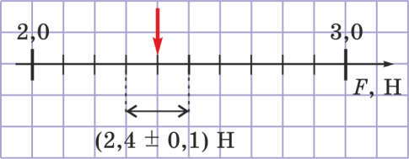
Принципы расчёта погрешностей прямых однократных измерений
Результаты измерения с учетом погрешности откладываются на числовой оси

Slide 17
Погрешности средств измерения и прямых измерений
Прибор, инструмент. Цена деления | Погрешность средства измерения | Погрешность прямого измерения (сообщается ученику)
Линейка деревянная со знаком ГОСТ, цена деления 1 мм. | 0,5 мм | Цена деления
Линейки деревянные и пластмассовые, не имеющие знака ГОСТ, цена деления 1 мм. | 1 мм | 1,5 мм
Измерительная лента (портновская), цена деления 5 мм. | 5 мм | Цена деления
Измерительный цилиндр, цена деления 2 мл. | 1 мл | Цена деления
Измерительный цилиндр, цена деления 1 мл. | 0,5 мл | Цена деления
Динамометр, цена деления 0,1 Н. | 0,05 Н | Цена деления

Slide 18
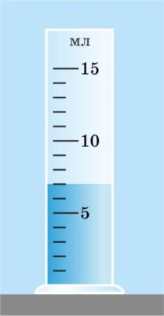

Кошкина А.В.
Например, объём воды, налитой в измерительный цилиндр, изображённый на рисунке, равен 7 мл, абсолютная погрешность измерения объёма жидкости равна 1 мл. Тогда результат измерения следует записать так:

Slide 19
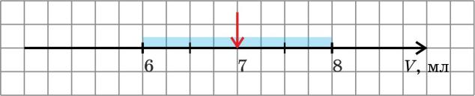
Кошкина А.В.
Например, объём воды, налитой в измерительный цилиндр, изображённый на рисунке, равен 7 мл, абсолютная погрешность измерения объёма жидкости равна 1 мл. Тогда результат измерения следует записать так:
Нанесём результаты измерений объема жидкости с помощью измерительного цилиндра, изображённого на рисунке , на числовую ось.

Slide 20
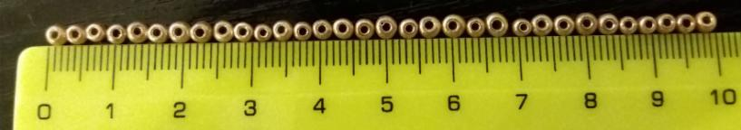
Кошкина А.В.
На рисунке приведена фотография, иллюстрирующая измерение диаметра бисеринки методом рядов. Запишите, чему равен диаметр бисеринки, с указанием абсолютной погрешности измерения.

Slide 21
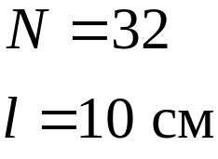
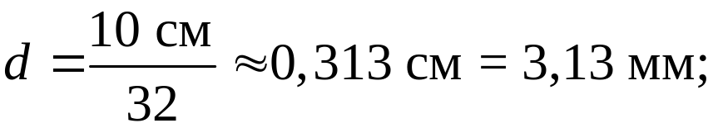

Кошкина А.В.
На рисунке приведена фотография, иллюстрирующая измерение диаметра бусинки методом рядов. Запишите, чему равен диаметр бусинки, с указанием абсолютной погрешности измерения.

Slide 22
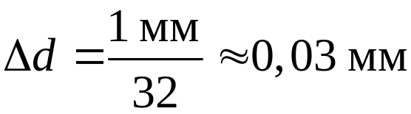

Кошкина А.В.
На рисунке приведена фотография, иллюстрирующая измерение диаметра бисеринки методом рядов. Запишите, чему равен диаметр бисеринки, с указанием абсолютной погрешности измерения.

Slide 23
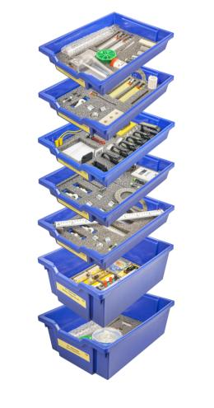
Расчет погрешности измерения
на примере заданий ОГЭ

Slide 24
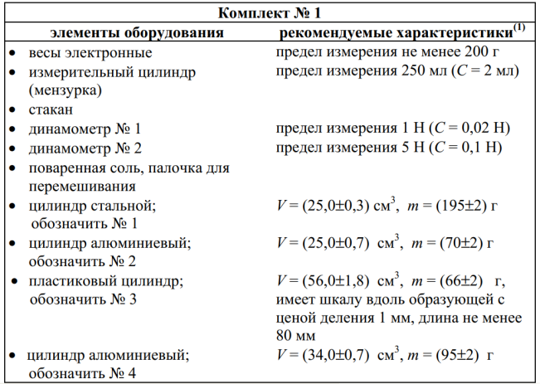
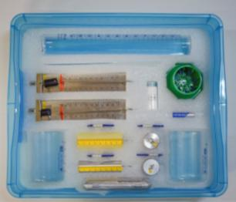
Комплект оборудования № 1

Slide 25
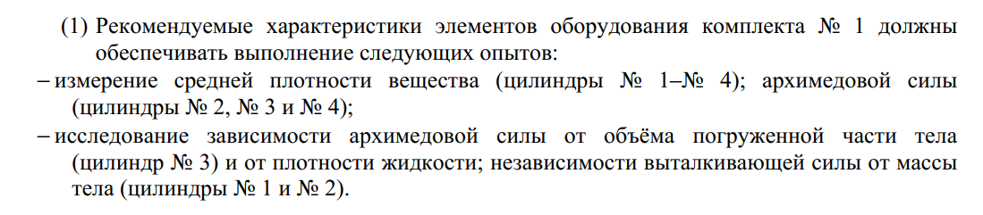
Комплект оборудования № 1
При выполнении данной работы расчёт погрешностей косвенных измерений объёма бруска и плотности тел не предусмотрен, поскольку при её выполнении требуется умножение и деление результатов прямых измерений.
Определение погрешностей в этом случае рассматривается в курсе физики старшей школы.

Slide 26
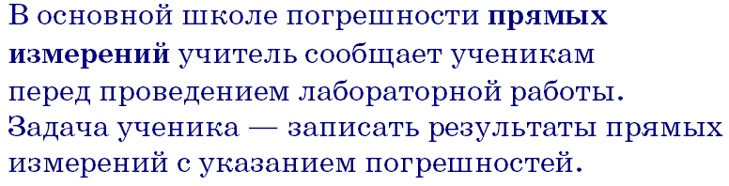
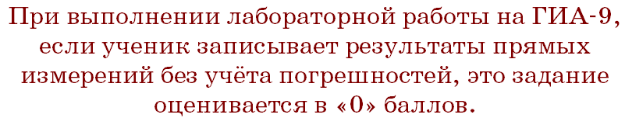
Погрешности измерений

Slide 27
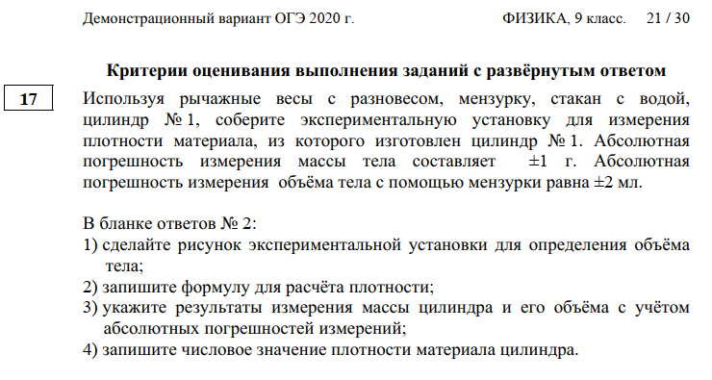

Slide 28
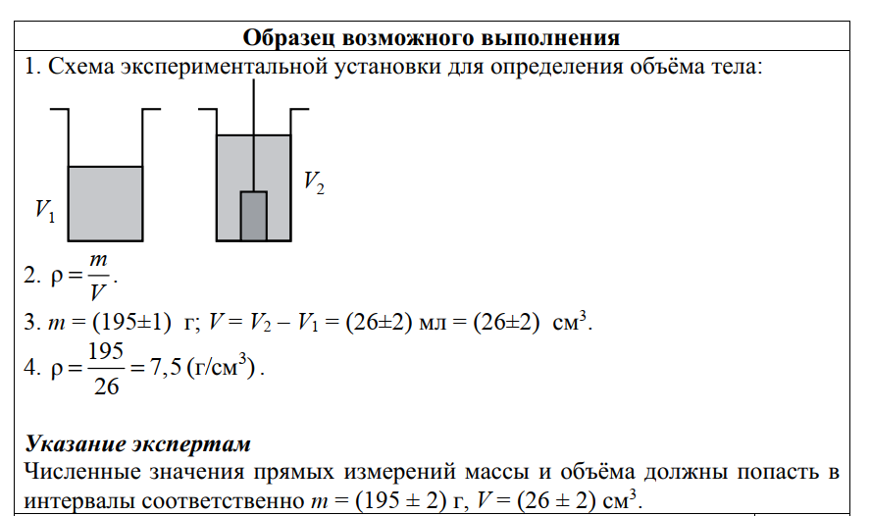

Slide 29
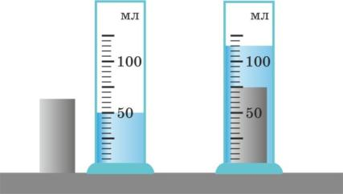
Принципы расчёта погрешностей прямых однократных измерений
При проведении косвенных измерений, требующих сложения и вычитания, погрешности измерений складывают как при сложении, так и при вычитании измеренных значений

Slide 30
Принципы расчёта погрешностей прямых однократных измерений
Пример:
В измерительный цилиндр с погрешностью прямого измерения 2 мл налили воду объёмом V₁ = (168 ± 2) мл.

Slide 31
Принципы расчёта погрешностей прямых однократных измерений
Пример:
В измерительный цилиндр с погрешностью прямого измерения 2 мл налили воду объёмом V₁ = (168 ± 2) мл.
В воду опустили тело, объём которого требуется измерить.
Суммарный объём воды и тела V₂ = (186 ± 2) мл.

Slide 32
Принципы расчёта погрешностей прямых однократных измерений
Пример:
В измерительный цилиндр с погрешностью прямого измерения 2 мл налили воду объёмом V₁ = (168 ± 2) мл.
В воду опустили тело, объём которого требуется измерить.
Суммарный объём воды и тела V₂ = (186 ± 2) мл.
Результат измерения объёма цилиндра
V₀ = (186 ± 2) мл – (168 ± 2) мл = (18 ± 4) мл.

Slide 33
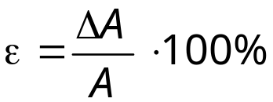
Оценка погрешностей косвенных измерений (в 10-11 классах, при подготовке к региональному этапу олимпиады в 9 классе)
Относительная погрешность измерения
Косвенным измерением физической величины А называют такое измерение, при котором значение этой величины находят с помощью вычисления по формуле, в которую входят результаты прямых измерений других физических величин.

Slide 34
Оценка погрешностей косвенных измерений
Для оценки погрешностей косвенных измерений можно использовать метод границ

Slide 35
Оценка погрешностей косвенных измерений
Для оценки погрешностей косвенных измерений можно использовать метод границ
В этом случае с помощью формулы, по которой вычисляют величину А, находят её минимальное значение А_{min} и максимальное значение А_{max}.

Slide 36
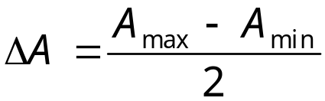
Оценка погрешностей косвенных измерений
Для оценки погрешностей косвенных измерений можно использовать метод границ
В этом случае с помощью формулы, по которой вычисляют величину А, находят её минимальное значение А_{min} и максимальное значение А_{max}.
Абсолютная погрешность измерения

Slide 37
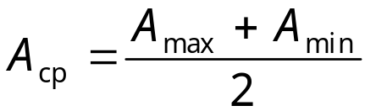
Оценка погрешностей косвенных измерений
Для оценки погрешностей косвенных измерений можно использовать метод границ
В этом случае с помощью формулы, по которой вычисляют величину А, находят её минимальное значение А_{min} и максимальное значение А_{max}.
Абсолютная погрешность измерения
Среднее значение

Slide 38


Оценка погрешностей косвенных измерений
Пример: измерение плотности.
При косвенном измерении плотности вещества были получены следующие результаты прямых измерений с указанием их погрешностей

Slide 39
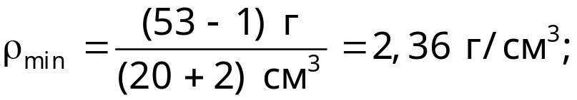
Оценка погрешностей косвенных измерений
Пример: измерение плотности.
При косвенном измерении плотности вещества были получены следующие результаты прямых измерений с указанием их погрешностей

Slide 40
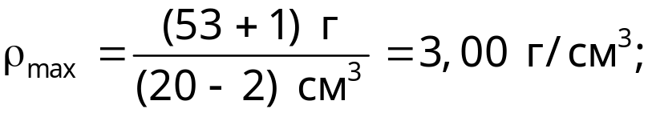
Оценка погрешностей косвенных измерений
Пример: измерение плотности.
При косвенном измерении плотности вещества были получены следующие результаты прямых измерений с указанием их погрешностей

Slide 41
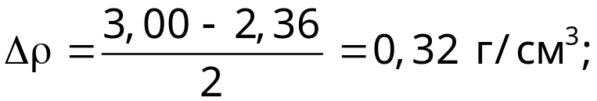
Оценка погрешностей косвенных измерений
Пример: измерение плотности.
При косвенном измерении плотности вещества были получены следующие результаты прямых измерений с указанием их погрешностей

Slide 42
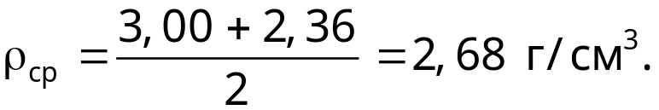
Оценка погрешностей косвенных измерений
Пример: измерение плотности.
При косвенном измерении плотности вещества были получены следующие результаты прямых измерений с указанием их погрешностей

Slide 43
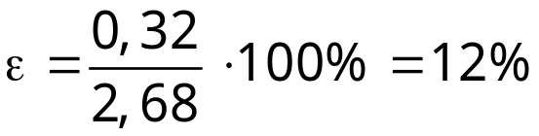
Оценка погрешностей косвенных измерений
Относительная погрешность измерения плотности:

Slide 44


Оценка погрешностей косвенных измерений
Относительная погрешность измерения плотности:
Результат измерения с указанием абсолютной и относительной погрешностей:

Slide 45
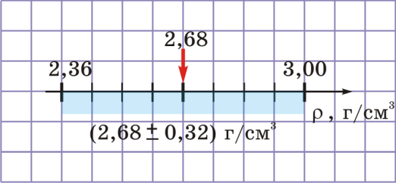
Оценка погрешностей косвенных измерений
Относительная погрешность измерения плотности:
Результат измерения с указанием абсолютной и относительной погрешностей:

Slide 46
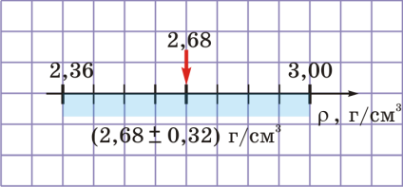
Оценка погрешностей косвенных измерений
Относительная погрешность измерения плотности:
Результат измерения с указанием абсолютной и относительной погрешностей:
Противоречат ли результаты измерений гипотезе о том, что рассматриваемое тело изготовлено из алюминия?

Slide 47
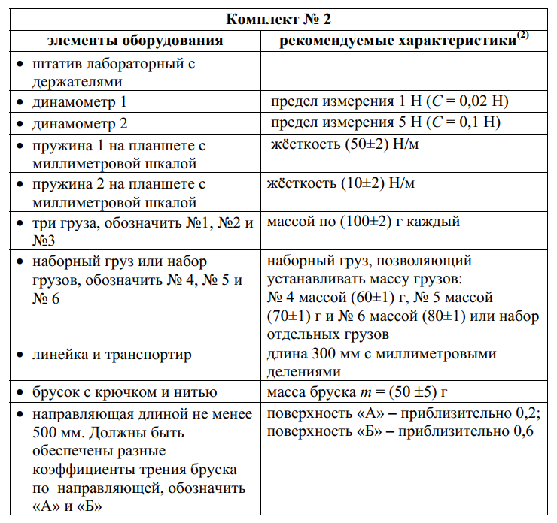
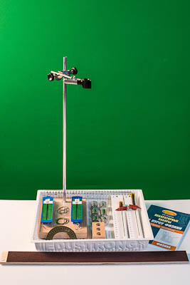
Кошкина А.В.
Комплект оборудования
№ 2

Slide 48
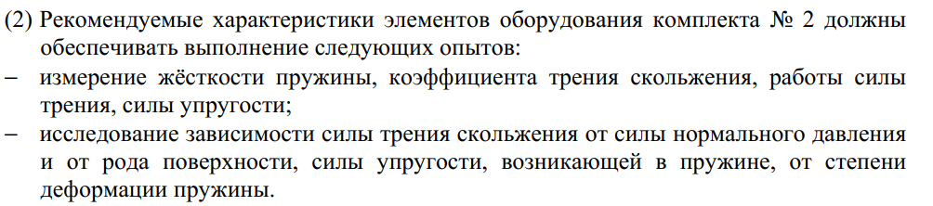
Комплект оборудования № 2

Slide 49

Измерение коэффициента трения
Результаты измерений
Notes:
№ опыта
F_{тр}, Н
N, Н
1
2
3
№ опыта
F_{тр}, Н
N, Н
1
2
3

Slide 50
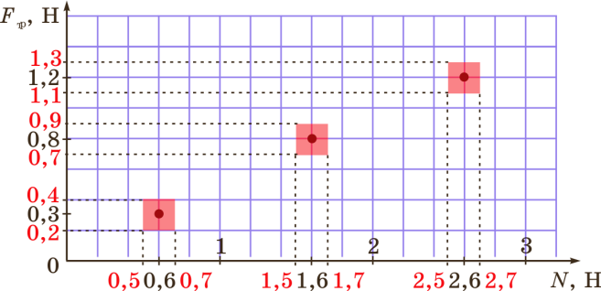
Измерение коэффициента трения
Результаты измерений
Notes:
№ опыта
F_{тр}, Н
N, Н
1
2
3
№ опыта
F_{тр}, Н
N, Н
1
2
3

Slide 51
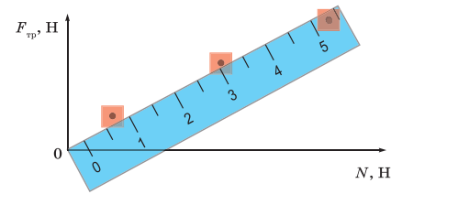
Измерение коэффициента трения
Результаты измерений
По графику находим коэффициент трения.
Notes:
№ опыта
F_{тр}, Н
N, Н
1
2
3
№ опыта
F_{тр}, Н
N, Н
1
2
3

Slide 52
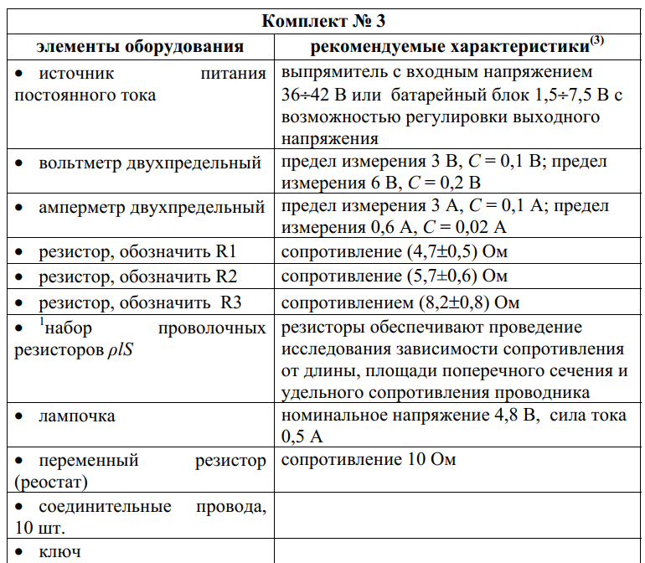
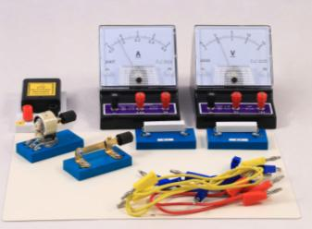
Кошкина А.В.
Комплект
№ 3

Slide 53
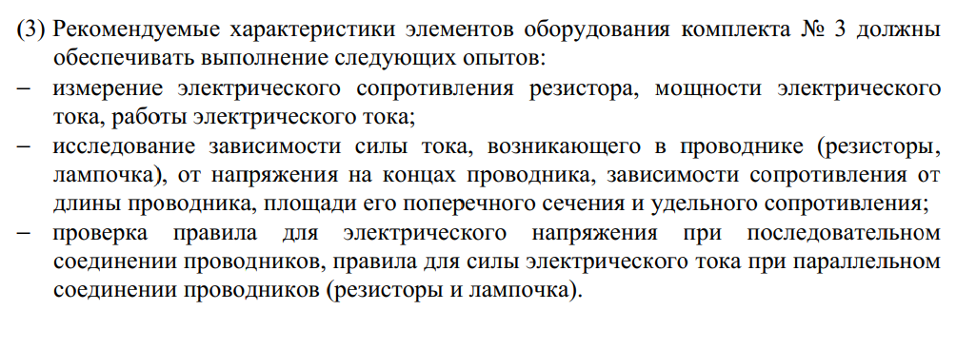
Комплект оборудования № 3

Slide 54
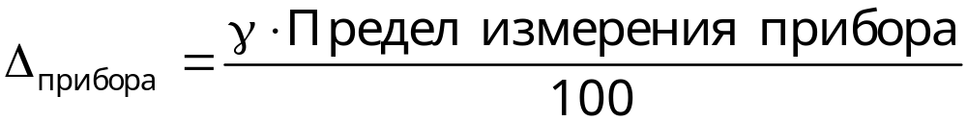
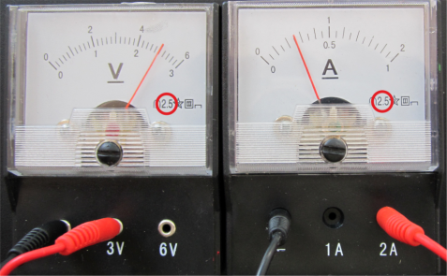
Принципы расчёта погрешностей прямых однократных измерений
γ — класс точности прибора
Для учителя

Slide 55
Принципы расчёта погрешностей прямых однократных измерений
γ — класс точности
прибора
Для учителя

Slide 56
Погрешности приборов и прямых измерений
Прибор | Пределы измерения | Цена деления | Приборная погрешность | Погрешность прямого измерения
Вольтметр | 0–6 В | 0,2 В | 0,15 В | 0,2 В
Вольтметр | 0–3 В | 0,1 В | 0,075 В | 0,1 В
Амперметр | 0–2 А | 0,05 А | 0,05 А | 0,07 А
Амперметр | 0–1 А | 0,02 А | 0,025 А | 0,03 А
Вольтметр (ФГОС-лаборатория) | 2–0–6 В | 0,2 В | 0,2 В | 0,2 В
 | 1–0–3 В | 0,1 А | 0,1 В | 0,1 В
Амперметр (ФГОС-лаборатория) | 1–0–3 А | 0,1 А | 0,1 А | 0,1 А
 | 0,2–0–0,6 А | 0,02 А | 0,02 А | 0,02 А

Slide 57
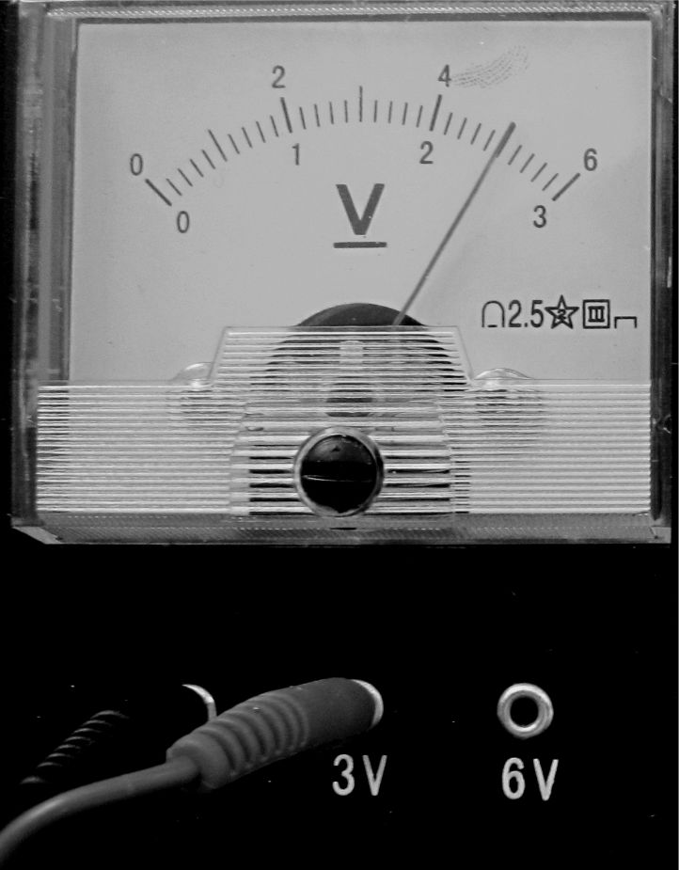
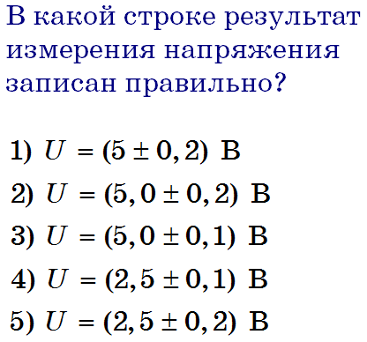
Запись результатов прямых измерений
с учётом погрешности

Slide 58
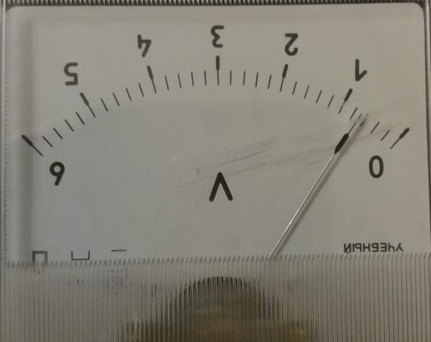
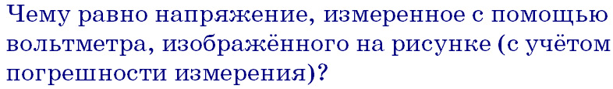
Запись результатов прямых измерений с учётом погрешности

Slide 59
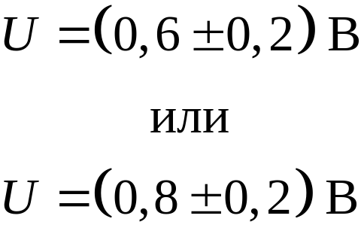
Запись результатов прямых измерений с учётом погрешности

Slide 60

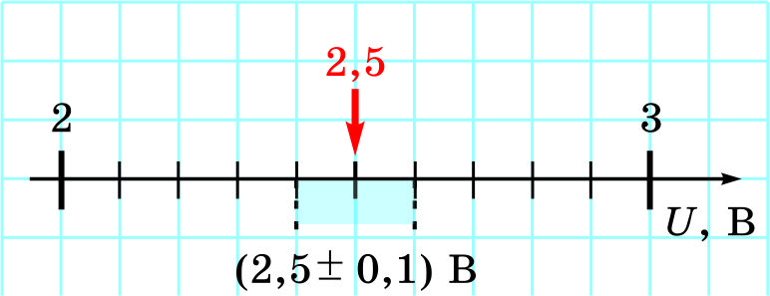
Погрешности измерений

Slide 61
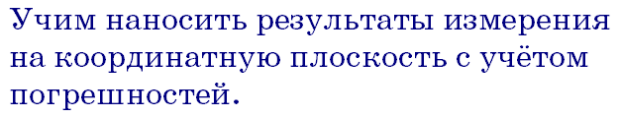

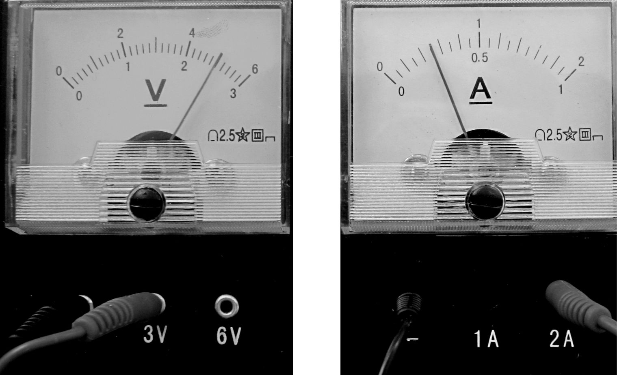
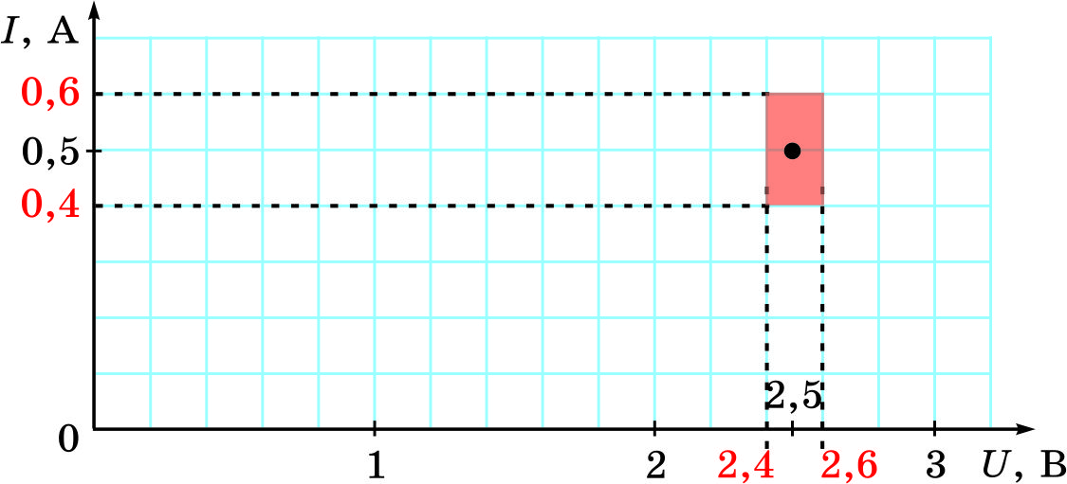
Погрешности измерений

Slide 62

Расчет сопротивления проводника
Пример: расчёт сопротивления проводника
U = (2,5 ± 0,1) В; I = (0,50 ± 0,07) А

Slide 63
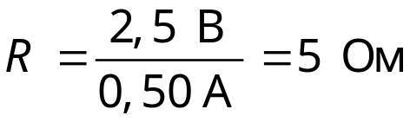

Расчет сопротивления проводника
Пример: расчёт сопротивления проводника
U = (2,5 ± 0,1) В; I = (0,50 ± 0,07) А
Косвенное измерение
Расчёт погрешностей в старшей школе

Slide 64
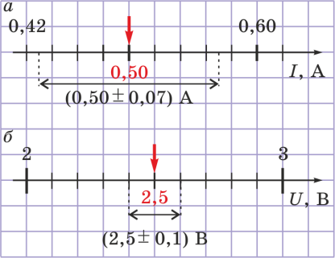
Расчет сопротивления проводника
U = (2,5 ± 0,1) В; I = (0,50 ± 0,07) А
Результаты измерений с учётом погрешностей отложим на числовых осях

Slide 65

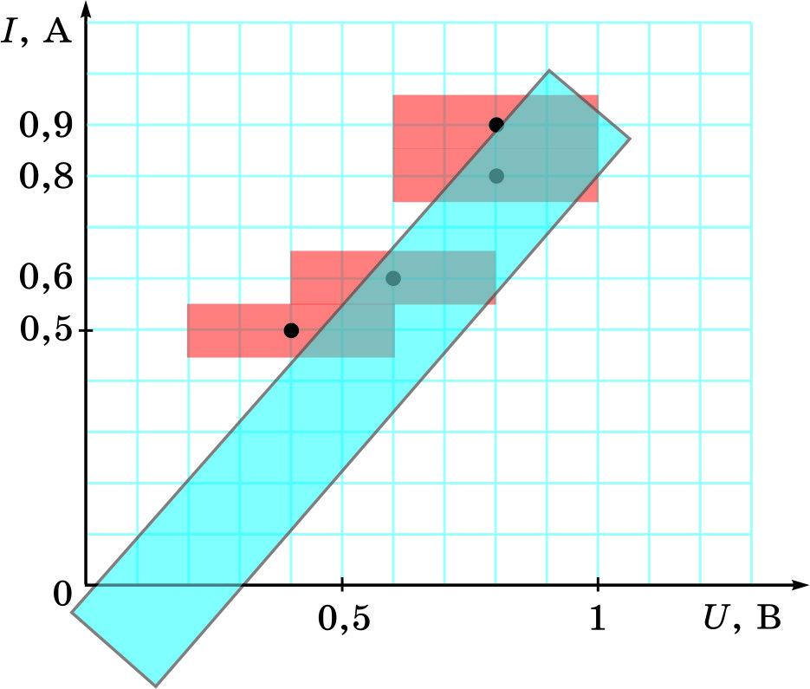

Исследование зависимости силы тока в проводнике от напряжения на его концах.

Slide 66
Проверка утверждения, гласящего, что сила тока на участке цепи, содержащем два параллельно соединённых резистора, равна сумме сил тока в этих резисторах
Пусть результат прямого измерения силы тока на участке цепи, содержащем эти резисторы, I₀ = (0,92 ± 0,03) А.

Slide 67
Проверка утверждения, гласящего, что сила тока на участке цепи, содержащем два параллельно соединённых резистора, равна сумме сил тока в этих резисторах
Пусть результат прямого измерения силы тока на участке цепи, содержащем эти резисторы, I₀ = (0,92 ± 0,03) А.
Результаты прямого измерения силы тока в резисторах
I₁ = (0,30 ± 0,03) А и I₂ = (0,64 ± 0,03) А.

Slide 68
Проверка утверждения, гласящего, что сила тока на участке цепи, содержащем два параллельно соединённых резистора, равна сумме сил тока в этих резисторах
Пусть результат прямого измерения силы тока на участке цепи, содержащем эти резисторы, I₀ = (0,92 ± 0,03) А.
Результаты прямого измерения силы тока в резисторах
I₁ = (0,30 ± 0,03) А и I₂ = (0,64 ± 0,03) А.
Из этих результатов следует, что I = I₁ + I₂ = (0,94 ± 0,06) А.

Slide 69

Проверка утверждения, гласящего, что сила тока на участке цепи, содержащем два параллельно соединённых резистора, равна сумме сил тока в этих резисторах
Пусть результат прямого измерения силы тока на участке цепи, содержащем эти резисторы, I₀ = (0,92 ± 0,03) А.
Результаты прямого измерения силы тока в резисторах
I₁ = (0,30 ± 0,03) А и I₂ = (0,64 ± 0,03) А.
Из этих результатов следует, что I = I₁ + I₂ = (0,94 ± 0,06) А.

Slide 70
Проверка утверждения, гласящего, что сила тока на участке цепи, содержащем два параллельно соединённых резистора, равна сумме сил тока в этих резисторах
Пусть результат прямого измерения силы тока на участке цепи, содержащем эти резисторы, I₀ = (0,92 ± 0,03) А.
Результаты прямого измерения силы тока в резисторах
I₁ = (0,30 ± 0,03) А и I₂ = (0,64 ± 0,03) А.
Из этих результатов следует, что I = I₁ + I₂ = (0,94 ± 0,06) А.
Интервалы значений I₀ и I
частично перекрываются

Slide 71
Проверка утверждения, гласящего, что сила тока на участке цепи, содержащем два параллельно соединённых резистора, равна сумме сил тока в этих резисторах
Пусть результат прямого измерения силы тока на участке цепи, содержащем эти резисторы, I₀ = (0,92 ± 0,03) А.
Результаты прямого измерения силы тока в резисторах
I₁ = (0,30 ± 0,03) А и I₂ = (0,64 ± 0,03) А.
Из этих результатов следует, что I = I₁ + I₂ = (0,94 ± 0,06) А.
Интервалы значений I₀ и I
частично перекрываются
Опыт подтверждает указанное выше утверждение

Slide 72



Лабораторная работа «Изучение последовательного соединения
проводников» (8 класс)

Slide 73



Лабораторная работа «Изучение последовательного соединения
проводников» (8 класс)

Slide 74


Комплект оборудования
№ 4
Кошкина А.В.

Slide 75

Комплект оборудования № 4

Slide 76



Кошкина А.В.
Комплект оборудования
№ 5

Slide 77

Комплект оборудования № 5

Slide 78


Комплект оборудования № 6

Slide 79

Комплект оборудования № 6

Slide 80


Комплект оборудования № 7

Slide 81

Комплект оборудования № 7

Slide 82

Перспективная модель КИМ для ГИА по программам среднего общего образования (2022)

Slide 83

Перспективная модель КИМ для ГИА по программам среднего общего образования (2022)

